Slide 1
PROGRAMAÇÃO WEB I
WEB RESPONSIVA

Slide 2
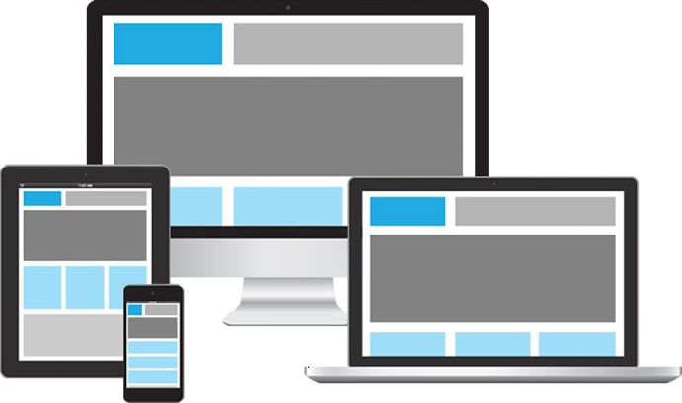
WEBSITES RESPONSIVOS
Um projeto responsivo é um design de um site que se adapta ao comportamento do usuário com base no tamanho de tela, plataforma e orientação.

Slide 3
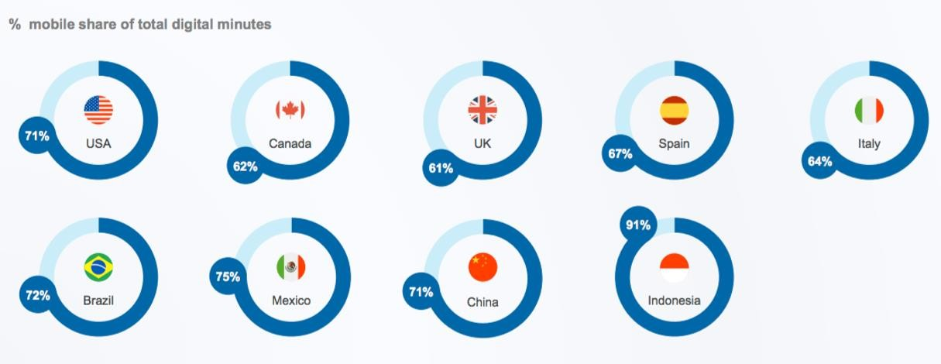
PARADIGMA DESKTOP X MOBILE

Slide 4
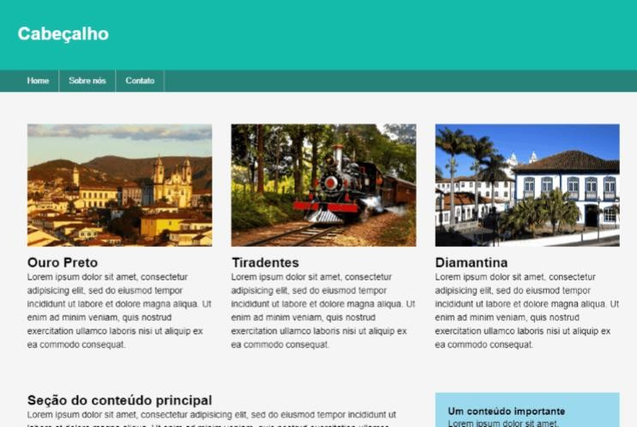
DESIGN ESTÁTICO
Fica ótimo no desktop ou mesmo no notebook.
No celular precisa de Zoom.

Slide 5
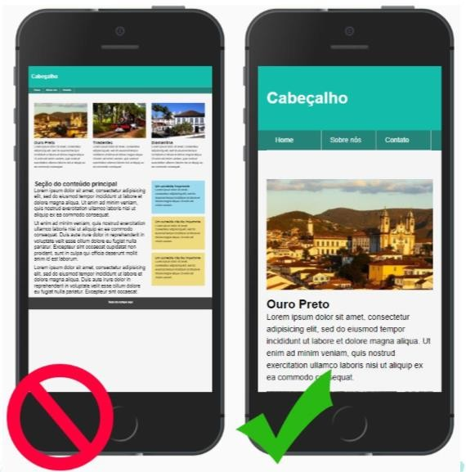
DESIGN RESPONSIVO
🢝 O layout responde às variações da tela.
🢝 É o mesmo site/código para todas as mídias.
🢝 Precisamos evitar que o site seja “comprimido” para caber na tela do dispositivo.

Slide 6
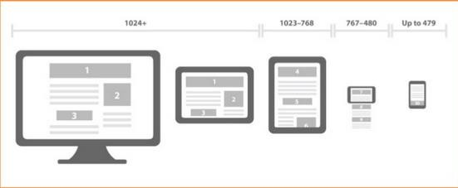
COMO FUNCIONAM

Slide 7
COMO FUNCIONAM
São compostos por três componentes principais:
🢝 Layouts fluídos
🢝 Imagens flexíveis
🢝 MediaQueries

Slide 8
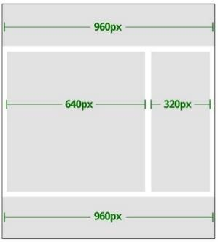
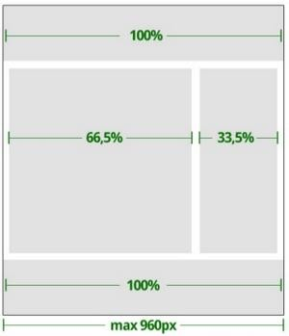
LAYOUTS FLUÍDOS
São telas baseadas em porcentagens. As telas se adaptam de acordo
com a largura suportada pelo dispositivo.

Slide 9
IMAGENS FLEXÍVEIS
Imagens com redimensionamento automático definindo no CSS largura e
altura em %.

Slide 10
MEDIA QUERIES
Podemos especificar condições de CSS de acordo com a capacidade de exibição do dispositivo.
Por exemplo, com algumas linhas de CSS é possível mudar a maneira que o conteúdo será exibido de acordo com as suas dimensões, tipo de dispositivo, orientação e assim por diante.
O browser lê as expressões definidas na query, caso o dispositivo se
encaixe nestas requisições o CSS será aplicado.

Slide 11
MEDIA QUERIES
As Media Queries definem condições para que o CSS seja utilizado em cenários específicos. Se essas condições forem aprovadas, ou seja, se o dispositivo de adequar a todas as condições estabelecidas na sua Media Query, o CSS será aplicado.
<link rel="stylesheet" href="estilo.css" media="screen and (max-width: 480px)">
Acima especificamos que o arquivo “estilo.cssF, será aplicado em dispositivos que se enquadram na condição de “screenF (ou seja, que tem uma tela com alta capacidade de cores) e com uma largura máxima de 480px.

Slide 12
MEDIA QUERIES
Há uma lista de características que você pode utilizar aqui para
selecionar os dispositivos que você quiser:
🢝 width
🢝 height
🢝 device-width
🢝 device-height
🢝 orientation
🢝 color
🢝 monochrome
🢝 resolution
🢝 etc,

Slide 13




MEDIA QUERIES
device-height: Descreve a altura do dispositivo de saída( ou seja, toda a tela
ou página, em vez de apenas a área de renderização, tal como a janela do documento).
device-width: Descreve a largura do dispositivo e saída (ou seja, toda a tela
ou página, em vez de apenas a área de renderização, tal como a janela do documento).
height: A característica height descreve a altura da superfície de
renderização do dispositivo de saída (tal como a altura do viewport ou da caixa de página em uma impressora).
orientation: Indica se o viewport é modo landscape (o visor é mais largo do que mais alto) ou portrait (o visor é mais alto do que mais largo).
resolution: Indica a resolução (densidade de pixel) da saída do dispositivo. A
resolução pode ser especificada em pontos por inch(dpi) ou pontos por centímetro(dpcm).
width: A media feature width descreve a largura da superficie de
renderização do dispositivo de saída (tal como a largura da janela do documento, ou a largura da caixa de página em uma impressora).

Slide 14
MEDIA QUERIES
Existem outras outros cenários que precisamos prever para controlar a formatação do site, como por exemplo, quando o usuário imprimir sua página. Quando alguém imprimi a página de um artigo no site do UOL, Terra ou qualquer site de conteúdo, vários elementos não precisam ser impressos, começando pelo menu, barra lateral, rodapé e etc.
O texto poderia ser melhor formatado para que a leitura em papel fosse mais confortável. Essa diferença entre dispositivos é controlada pelas "media types". Veja uma lista do que pode ser controlado abaixo:

Slide 15
MEDIA QUERIES
Tipos de “media”:
🢝 all este valor é usado para que o código CSS seja aplicado para todos os dispositivos.
🢝 braille para dispositivos táteis.
🢝 handheld para dispositivos de mão, celulares e outros dispositivos deste perfil.
Normalmente com telas pequenas e banda limitada.
🢝 print para impressão em papel.
🢝 projection para apresentações, como PowerPoint.
🢝 screen para dispositivos com telas coloridas e alta resolução.
🢝 tty para dispositivos que utilizam uma grade fixa para exibição de caracteres, como teletypes, terminais, dispositivos portáteis com display limitado.
🢝 tv para dispositivos como televisores, ou seja, com baixa resolução, com boa quantidade de cores e scroll limitado.

Slide 16
MEDIA QUERIES
Geralmente usamos as Media Queries dentro código CSS, que é bem mais organizado. Você linka seu CSS normalmente no HEAD do seu documento:
E dentro do c<ó^{l}d^{i}i^{n}g^{k}o^{r}C^{el}S⁼S^{"s}, ^{t}v^{y}o^{l}c^{e}ê^{sh}v^{e}a^{et}i "se^{h}p^{re}a^{f}r⁼a"r^{es}o^{t}s^{il}fa^{o.}m^{cs}o^{s}s"o>s “breakpoints”, que são as condições da largura das telas do dispositivos, que definem quando cada bloco de CSS será utilizado.

Slide 17
MEDIA QUERIES
Exemplo:
/* Pra dispositivos que tem uma largura mínima de 768 pixels. Tablets, por exemplo. */
@media screen and (min-width: 768px) { p {color: rgb(200,0,0);}
}
/* Com uma largura mínima de 992 pixels. Monitores por exemplo. */
@media screen and (min-width: 992px) { p {color: rgb(0,200,0);}
}
/* Dispositivos com largura mínima de 1200 pixels. Por exemplo TVs. */
@media screen and (min-width: 1200px) { p {color: rgb(0,0,200);}
}

Slide 18
MEDIA QUERIES
Exemplos:
@media tv and (min-width: 700px) and (orientation: landscape) { ... }
@media (min-width: 700px) { ... }
<link rel="stylesheet" media="screen and (max-device-height: 799px)" />
@media print and (min-resolution: 300dpi) { ... }

Slide 19
UNIDADES DE MEDIDAS
À medida que a web continua a crescer, a linguagem HTML5 e CSS3 ganham novos elementos que tornam mais simples o desenvolvimento de tarefas que antes era necessário códigos mais complexos.
Com o avanço dos sites responsivos, novas unidades de
medidas passaram a existir, entre elas:
🢝 em e rem
🢝 vh e vw
🢝 vmin e vmax

Slide 20
UNIDADES DE MEDIDAS
A unidade de medida rem — o “r” significa “root”: “root em” –, que é igual ao tamanho da fonte fixada ao elemento-raiz (quase sempre <html>).
Em qualquer uma das divs aninhadas a fonte terá o tamanho equivalente de 16.8px.
html {
font-size: 14px;
}
div {
font-size: 1.2rem;
}

Slide 21
UNIDADES DE MEDIDAS
Diferentemente do comportamento da unidade REM a unidade de medida EM permite que quando se tem um elemento com valor em dentro de outro elemento com valor, cada div herda a font-size de seu elemento-pai, permitindo aumentar gradualmente os tamanhos de fonte.
<div>
Test <!-- 14 * 1.2 = 16.8px -->
<div>
Test <!-- 16.8 * 1.2 = 20.16px -->
<div>
Test <!-- 20.16 * 1.2 = 24.192px -->
</div>
</div>
</div>

Slide 22
UNIDADES DE MEDIDAS
Muitas técnicas de web design responsivo dependem de regras percentuais. No entanto, medidas CSS percentuais nem sempre são a melhor solução para todos os problemas.
Width em CSS é relativo ao elemento-ancestal mais próximo. Mas e se você quisesse usar a largura ou a altura da viewport ao invés da largura do elemento-pai?
Isso é o que as unidades vh e vw proporcionam.

Slide 23
UNIDADES DE MEDIDAS
A medida vh e vw é igual a 1/100 da altura e largura da viewport. Então, por exemplo, se a altura do navegador é 900px, 1vh equivale a 9px e, analogamente, se a largura da viewport é 750px, 1vw equivale a 7.5px.
.slide {
height: 100vh; width: 80vw
}

Slide 24
UNIDADES DE MEDIDAS
Enquanto vh e vw estão sempre relacionados com a altura e largura da viewport, respectivamente vmin e vmax estão relacionados com o valor máximo ou mínimo destas larguras e alturas, dependendo de qual é a menor e a maior.
Por exemplo, se o navegador foi ajustado para 1100px de largura e a altura 700px, 1vmin seria 7px e 1vmax seria 11px. Contudo, se a largura foi ajustada para 800px e a altura definida para 1080px, vmin seria igual a 8px e vmax 10.8px.

Slide 25
UNIDADES DE MEDIDAS
Se você precisa de uma caixa quadrada que sempre cobre a viewport visível (tocando todos os quatro lados da tela o tempo todo), podemos definir:
.box {
height: 100vmax;
width: 100vmax;
}

Slide 26
IMAGENS RESPONSIVAS
Os tempos de largura fixa e websites com design sólidos ficou para trás. Hoje temos que lidar com monitores widescreen, Smart TVs, tablets de diferentes tamanhos além de smartphones em diferentes escalas(320px, 480px, etc)
Junto a essa diversidade de resoluções de telas surge a necessidade
de imagens que adaptam de acordo com os dispositivos.
A solução mais comum
img {
max-width: 100%;
height: auto;
}

Slide 27
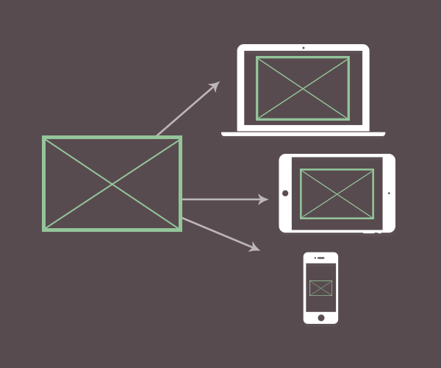
IMAGENS RESPONSIVAS
O código apresentado utiliza a propriedade max-width: 100%; para garantir que as imagens nunca ultrapassem a largura do elemento pai. Se o elemento pai mudar sua largura, a imagem vai manter a largura máxima dentro da largura limite apresentada pelo elemento acima.
O código height: auto; garante a proporção da imagem nivelando a altura com base na largura.

Slide 28
IMAGENS RESPONSIVAS
<picture> é um novo elemento que está para ser introduzida ao HTML5
Esta tag permite tratar imagens responsivas da mesma forma que tratamos arquivos de áudio com a tag <audio> ou vídeos com a tag
<video>. Também permite que você aponte várias imagens através
da tag source.
Permite carregar diferentes arquivos de imagem através de:
🢝 Media Queries, para diferentes resoluções e orientações de tela
🢝 Densidade de pixels, para diferentes tipos de dispositivos

Slide 29
IMAGENS RESPONSIVAS
Com <picture> é possível:
🢝 Carregar arquivos de tamanho específico, fazendo melhor uso da banda disponível com base no dispositivo utilizado.
🢝 Carregar diferentes imagens, com cortes específicos para cada resolução, o que evita perder a qualidade e o ponto ideal de exibição da imagem em diferentes dispositivos (o que pode inutilizar a imagem, vide posts do Facebook com imagens que excedem o tamanho proposto e são cortadas).
🢝 Carregar imagens com maior resolução para dispositivos com mais
densidade de pixels.

Slide 30
IMAGENS RESPONSIVAS
Como a tag <picture> funciona? Os passos básicos para utilizar a tag <picture> são:
Abrir e fechar a tag <picture></picture>.
Dentro da tag <picture> crie a tag <source> para cada arquivo de imagem apontado.
Adicione a tag media para atribuir Queries com base na resolução de tela, orientação da tela ou densidade de pixels.
Adicione a tag srcset para atribuir o caminho dos múltiplos
arquivos de imagem.
Utilize o fallback com a tag <img> para navegadores que não suportarem o recurso.

Slide 31
IMAGENS RESPONSIVAS
Um exemplo básico que checa se o viewport é menor que 768px para então carregar uma imagem menor:
<picture>
<source srcset="smaller.jpg" media="(max-width: 768px)">
<source srcset="default.jpg">
<img srcset="default.jpg" alt="My default image">
</picture>

Slide 32
IMAGENS RESPONSIVAS
Podemos também utilizar o esquema abaixo para configurar que determinada imagem seja carregada de acordo com a orientação da tela e/ou em alguma das queries declaradas.
<picture>
<source srcset="smaller_landscape.jpg" media="(max-width: 40em) and (orientation: landscape)">
<source srcset="smaller_portrait.jpg" media="(max-width: 40em) and
(orientation: portrait)">
<source srcset="default_landscape.jpg" media="(min-width: 40em) and (orientation: landscape)">
<source srcset="default_portrait.jpg" media="(min-width: 40em) and (orientation: portrait)">
<img srcset="default_landscape.jpg" alt="My default image">
</picture>

Slide 33
SISTEMA DE GRID
PROGRAMAÇÃO WEB I

Slide 34
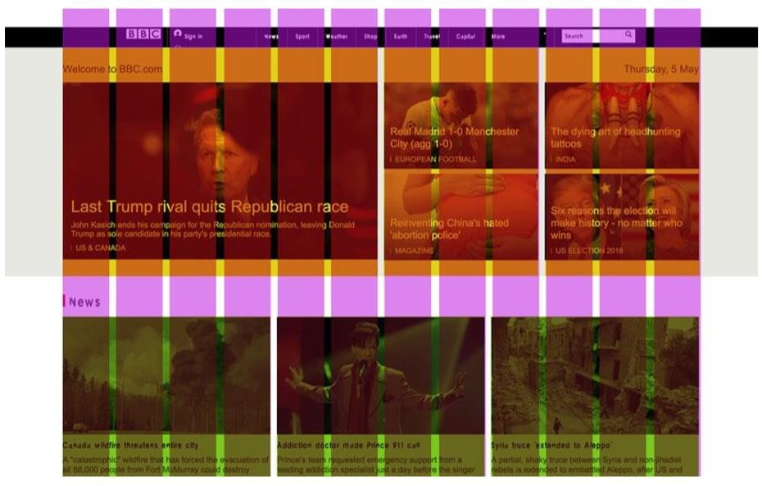
SISTEMA DE GRID
Um grid ajuda você a alcançar alinhamento e consistência eficazes com pouco esforço.

Slide 35
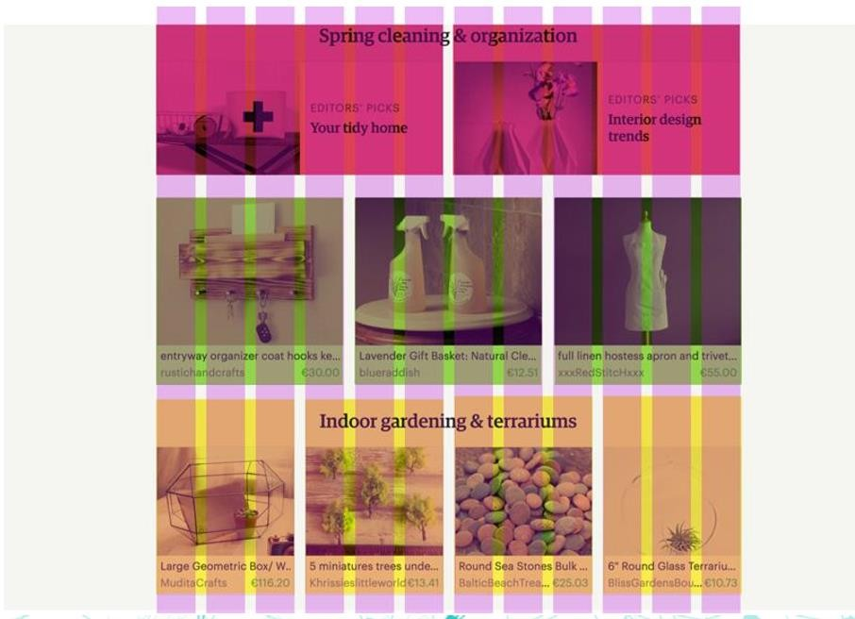
SISTEMA DE GRID
Grid é uma malha que divide a tela em partes proporcionais e possibilita a distribuição do conteúdo de forma uniforme, proporcionando equilíbrio visual e estrutural.

Slide 36
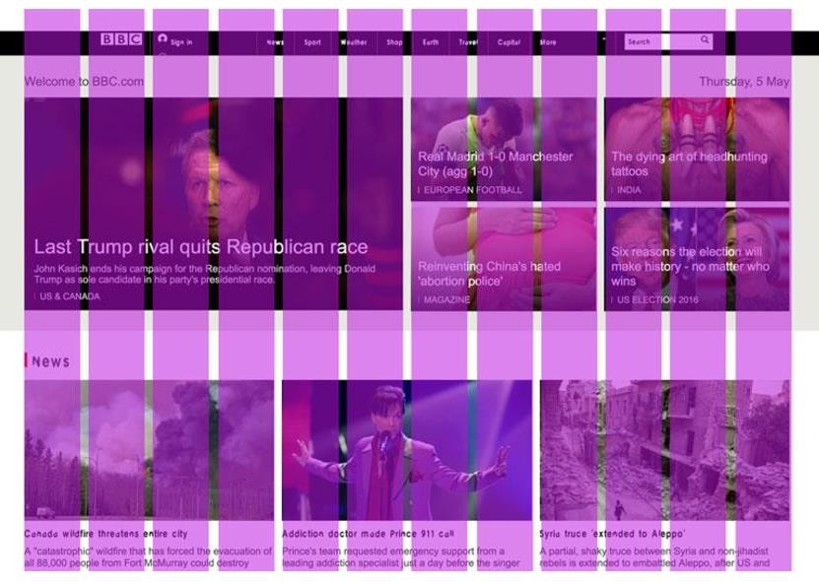
TERMINOLOGIA: UNIDADE
É o bloco básico de construção do grid. Várias unidades formam o grid geral.
No exemplo ao lado, da BBC, podemos ver um grid de doze unidades. Cada faixa roxa representa uma unidade.

Slide 37
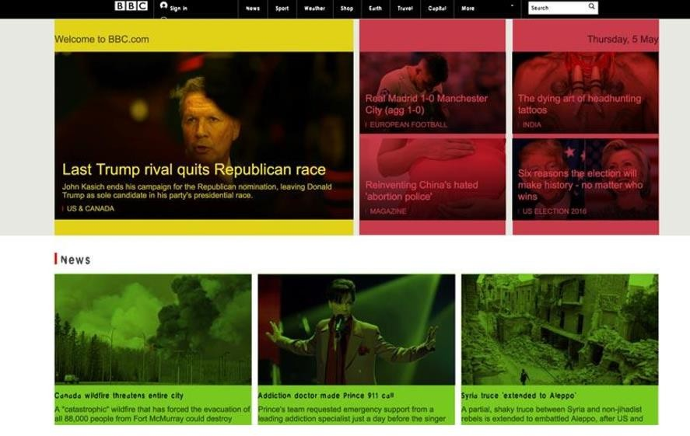
TERMINOLOGIA: COLUNA
São os blocos formados por uma ou mais unidades. São as colunas
que “sustentam” o conteúdo da página

Slide 38
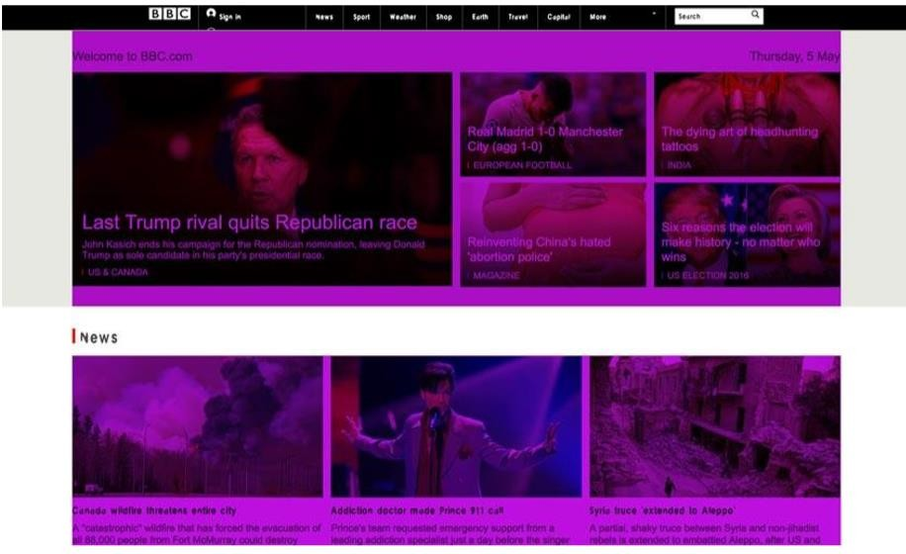
TERMINOLOGIA: CAMPO (LINHA)
São os divisores horizontais da página. As colunas devem existir dentro de uma linha. De preferência, as colunas dentro dos campos deveriam ter a mesma altura.

Slide 39
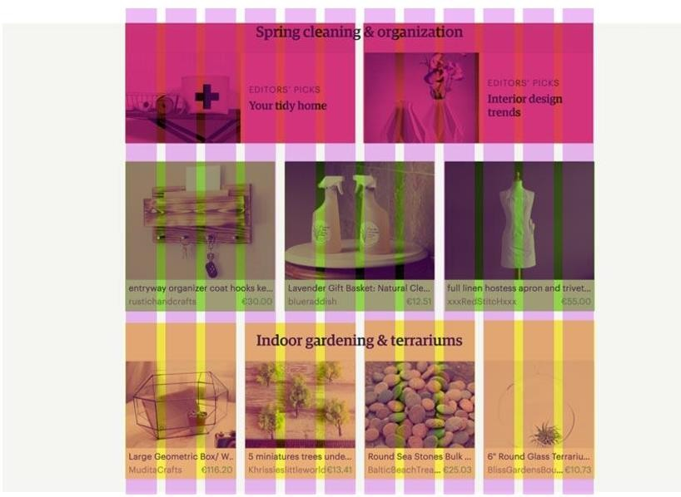
TERMINOLOGIA: DOZE UNIDADES
Doze unidades são mais fáceis de dividir em duas, três, quatro e seis colunas.

Slide 40
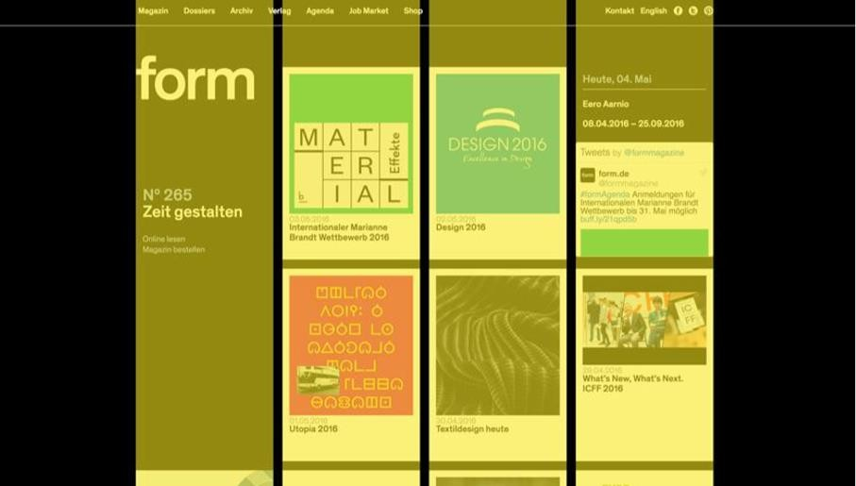
TERMINOLOGIA: DOZE UNIDADES
Aqui temos um exemplo de quatro colunas, ou seja, três unidades por coluna.

Slide 41
TERMINOLOGIA: DOZE UNIDADES
Benefícios para o usuário:
🢝 Facilita a leitura e o scaneamento dos elementos.
🢝 Melhora a experiência visual.
🢝 Menos esforço cognitivo para interpretar o conteúdo.
🢝 O olho humano percebe a distribuição proporcional dos elementos e associa as informações com maior facilidade.

